Slide 1
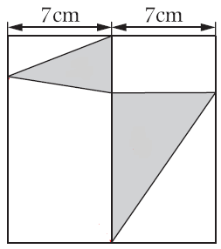
模擬試卷(三)
23.
A
三角形B和C同底等高，
所以面積相同。
C
B
在上圖的正方形中，陰影部分的面積是多少？
A. 24 cm² B. 49cm²
C. 98cm² D. 196cm²
1
2
B
陰影部分的面積 = 三角形A的面積＋三角形C的面積
陰影部分的面積是：(7＋7)×7÷2 = 49(cm²)

